Slide 1

Considerações Geotécnicas para Shore Approach de Cabos no Nordeste do Brasil

Slide 2
Considerações Geotécnicas para Shore Approach de Cabos no Nordeste do Brasil
Pete Simpson – 2H Offshore

Slide 3
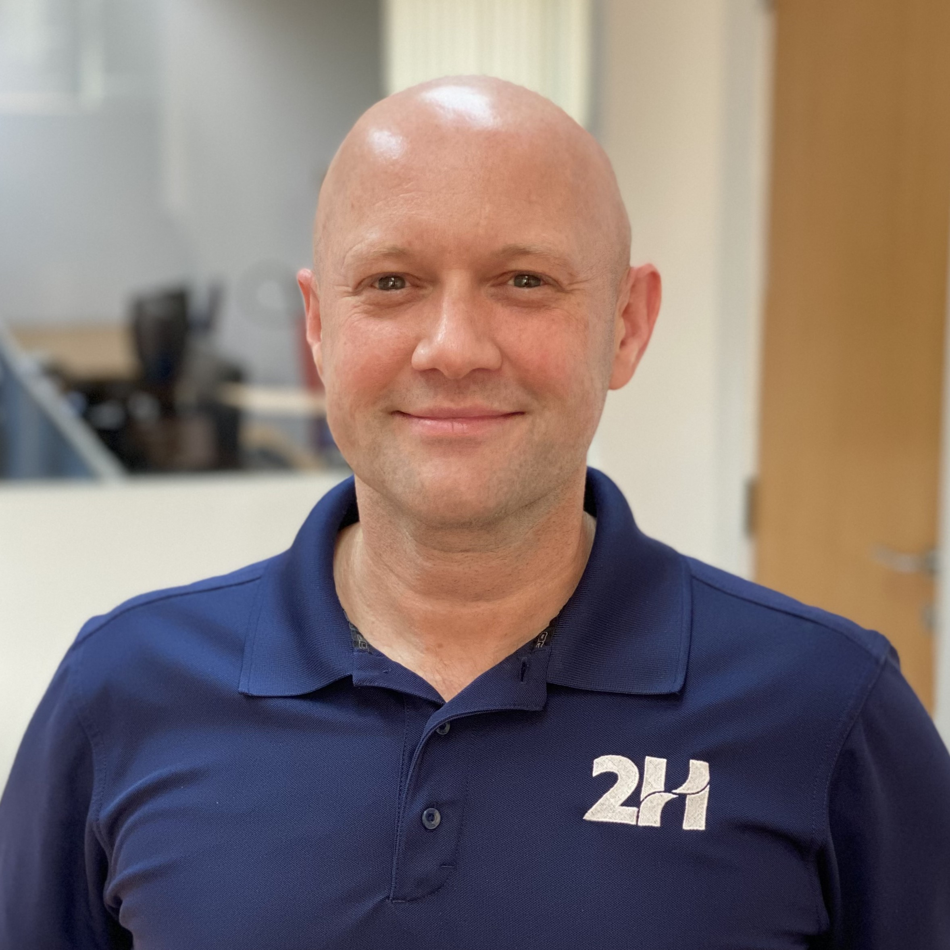
Apresentador
FOTO
Pete Simpson
2H Offshore
Pete.Simpson@2hoffshore.com

Slide 4
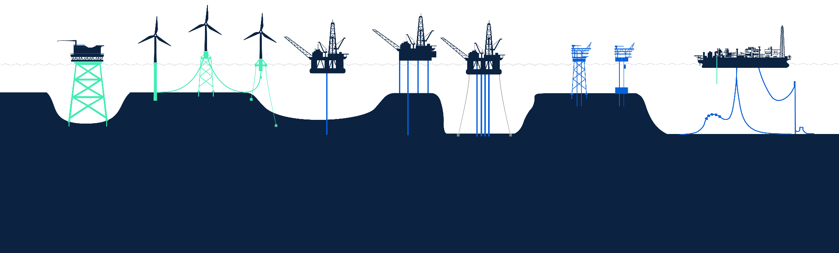
2H Offshore
Independent consultant engineering firm with 30year experience in subsea dynamic systems
  Offshore Wind
  Fixed wind foundations
  Pre-piling templates
  Floating wind foundations
  Power cables
  Mooring & anchoring
  Decarbonisation
  Carbon capture & storage
  Water intake riser
  Seawater air conditioning
  Ocean thermal energy
  conversion
  Hydrogen PtF & flowlines
  Risers
  Steel catenary risers
  Freestanding hybrid risers
  Flexible risers
  Drilling risers
  Completion/workover risers
  Platforms
  Minimum facility platforms
  Monopile wellhead platforms
  Jacket structures
  Jack up well bay modules
  Retrofit systems
  Subsea
  Subsea wells
  Conductors
  Umbilicals
  Subsea jumpers
  Flowlines & pipelines

Slide 5
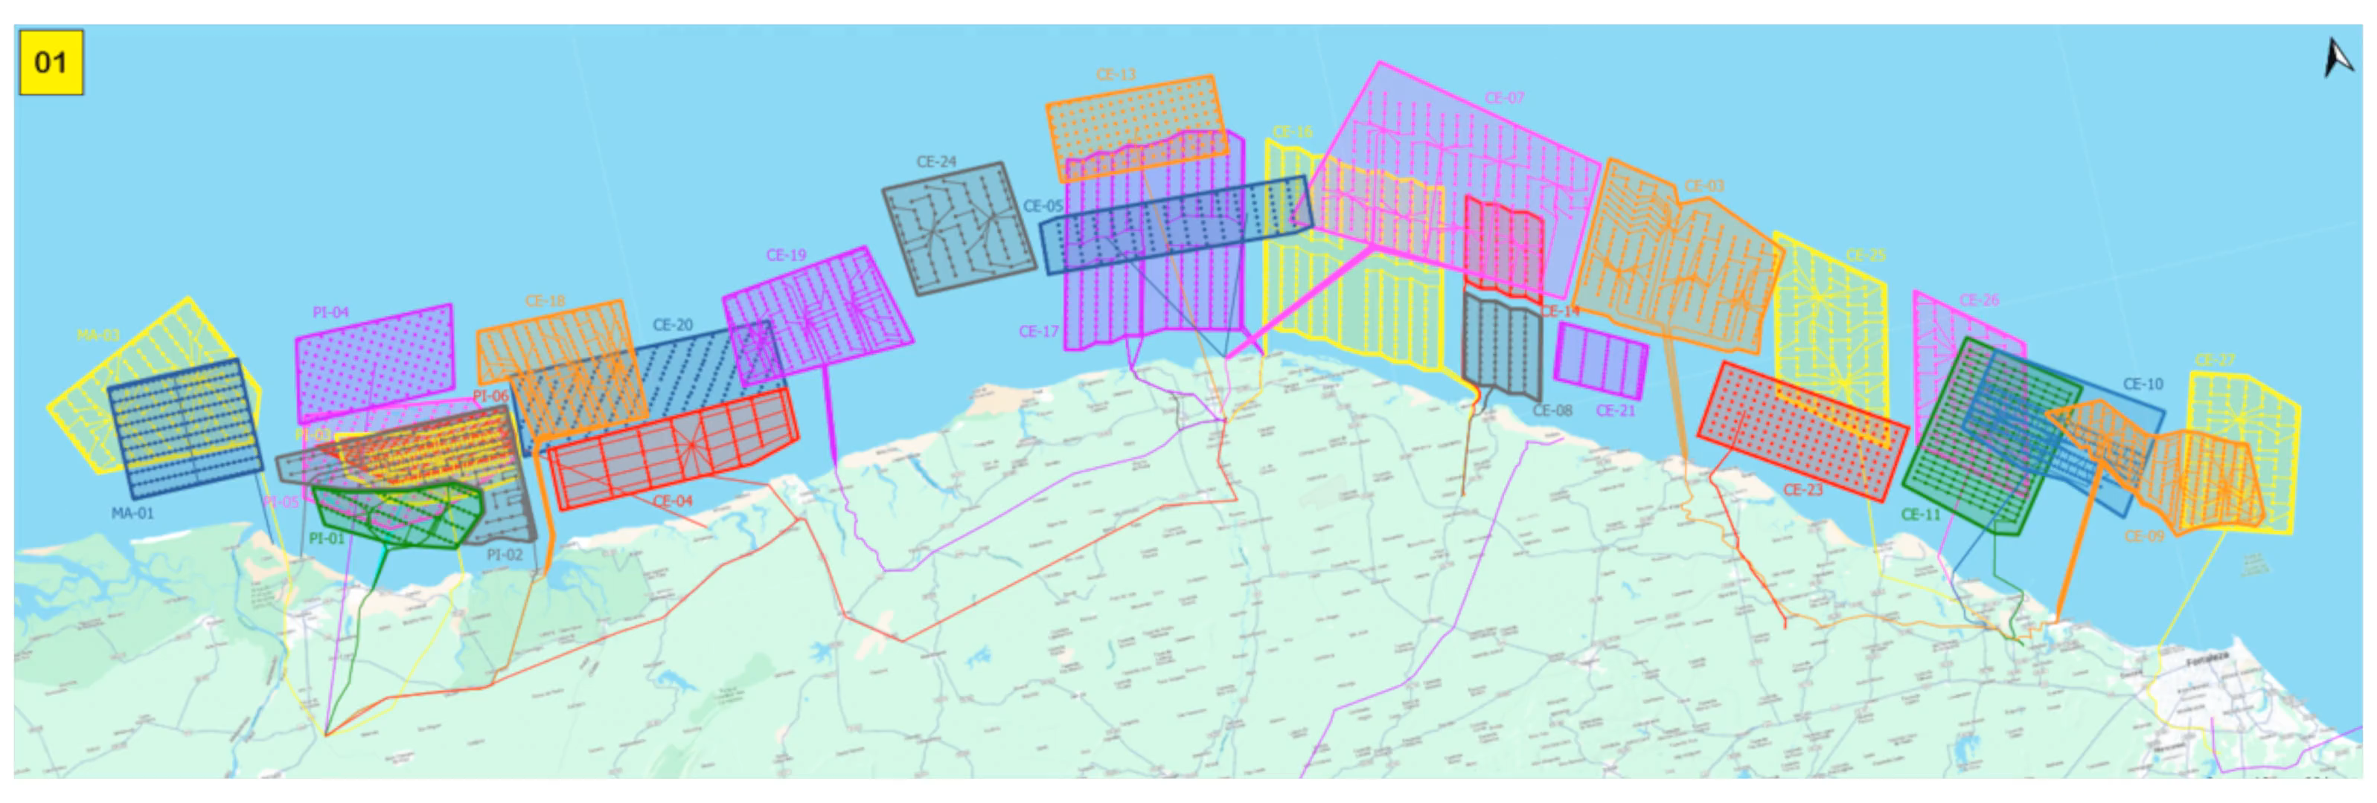
O problema

Slide 6
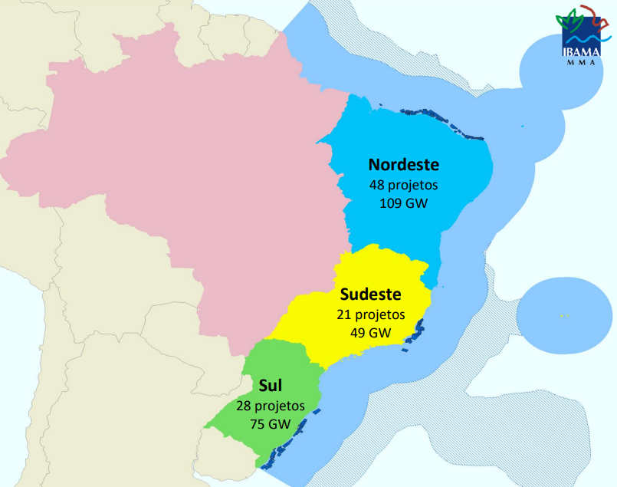
O problema
O maioria dos campos eólicas planejadas no Brasil vão ter um export line fazendo um shore approach no litoral nordeste.
O beachrock nesse região pode complicar os projetos

Slide 7


O que é Beachrock?
Bacteria
Ca²⁺
Beachrock
Mg²⁺
Beachrock
Sand
Coral Sand
Ca²⁺

Slide 8
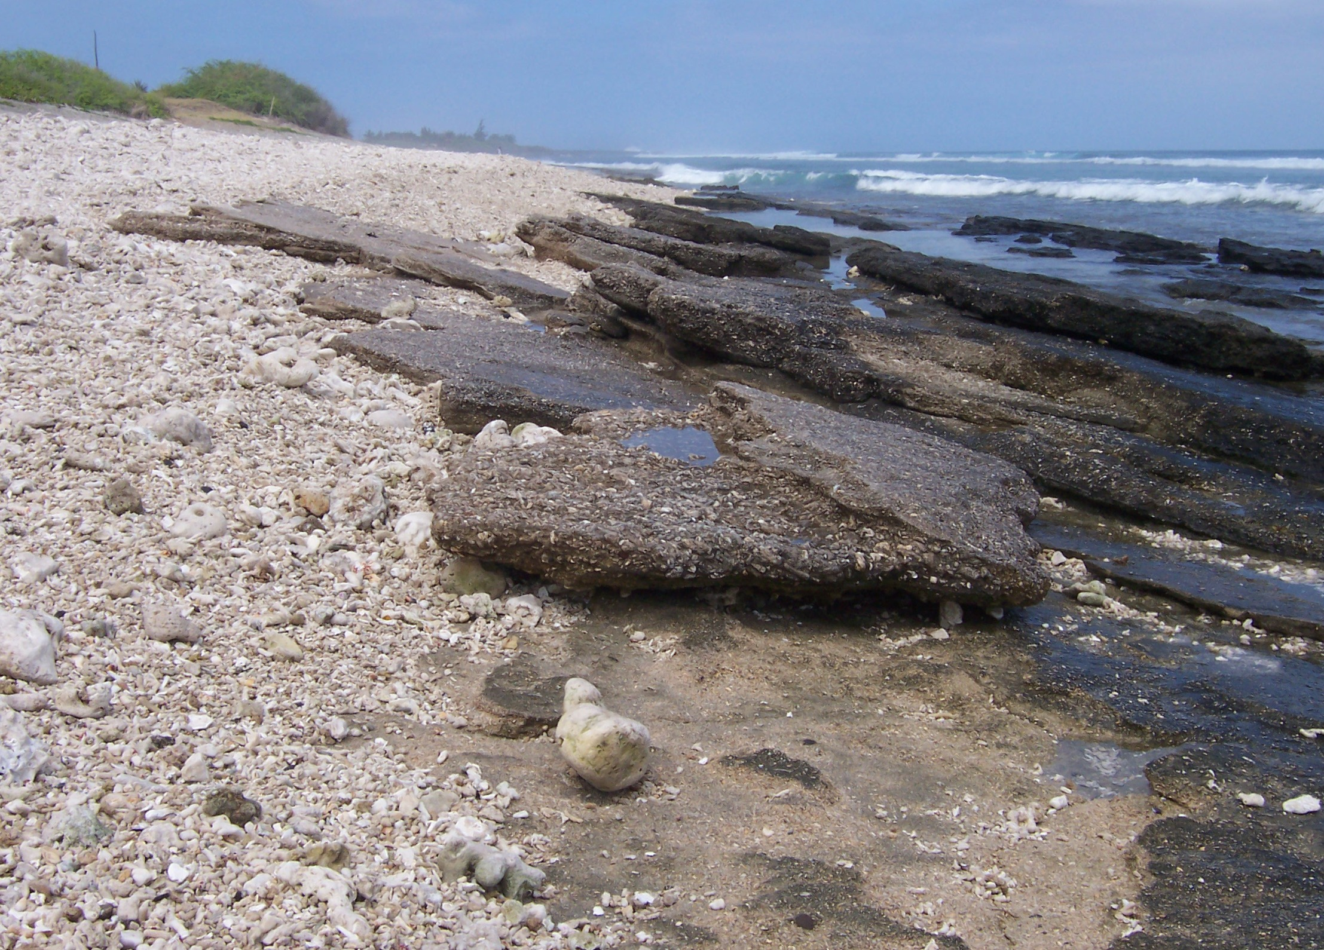
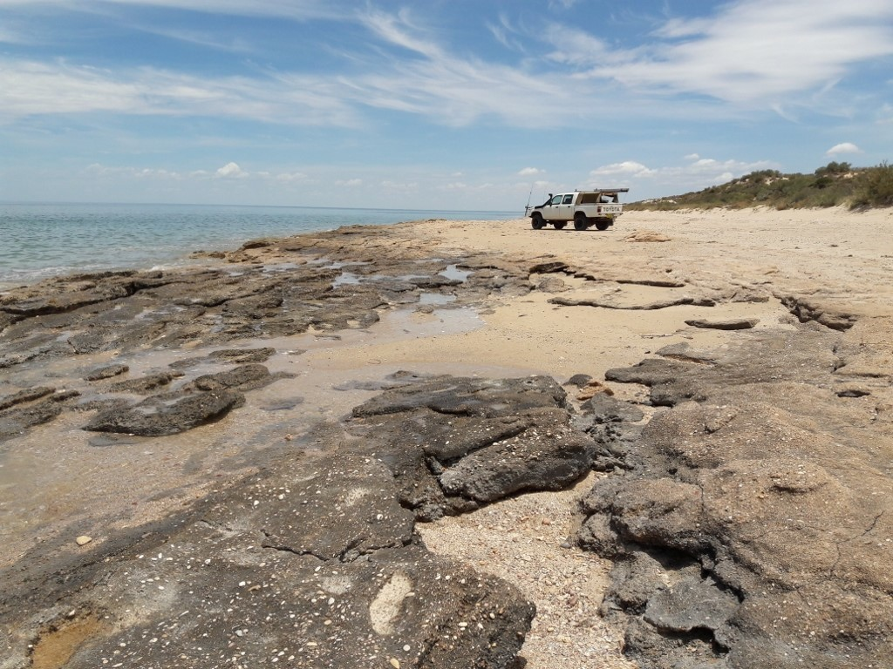
O que é Beachrock?

Slide 9
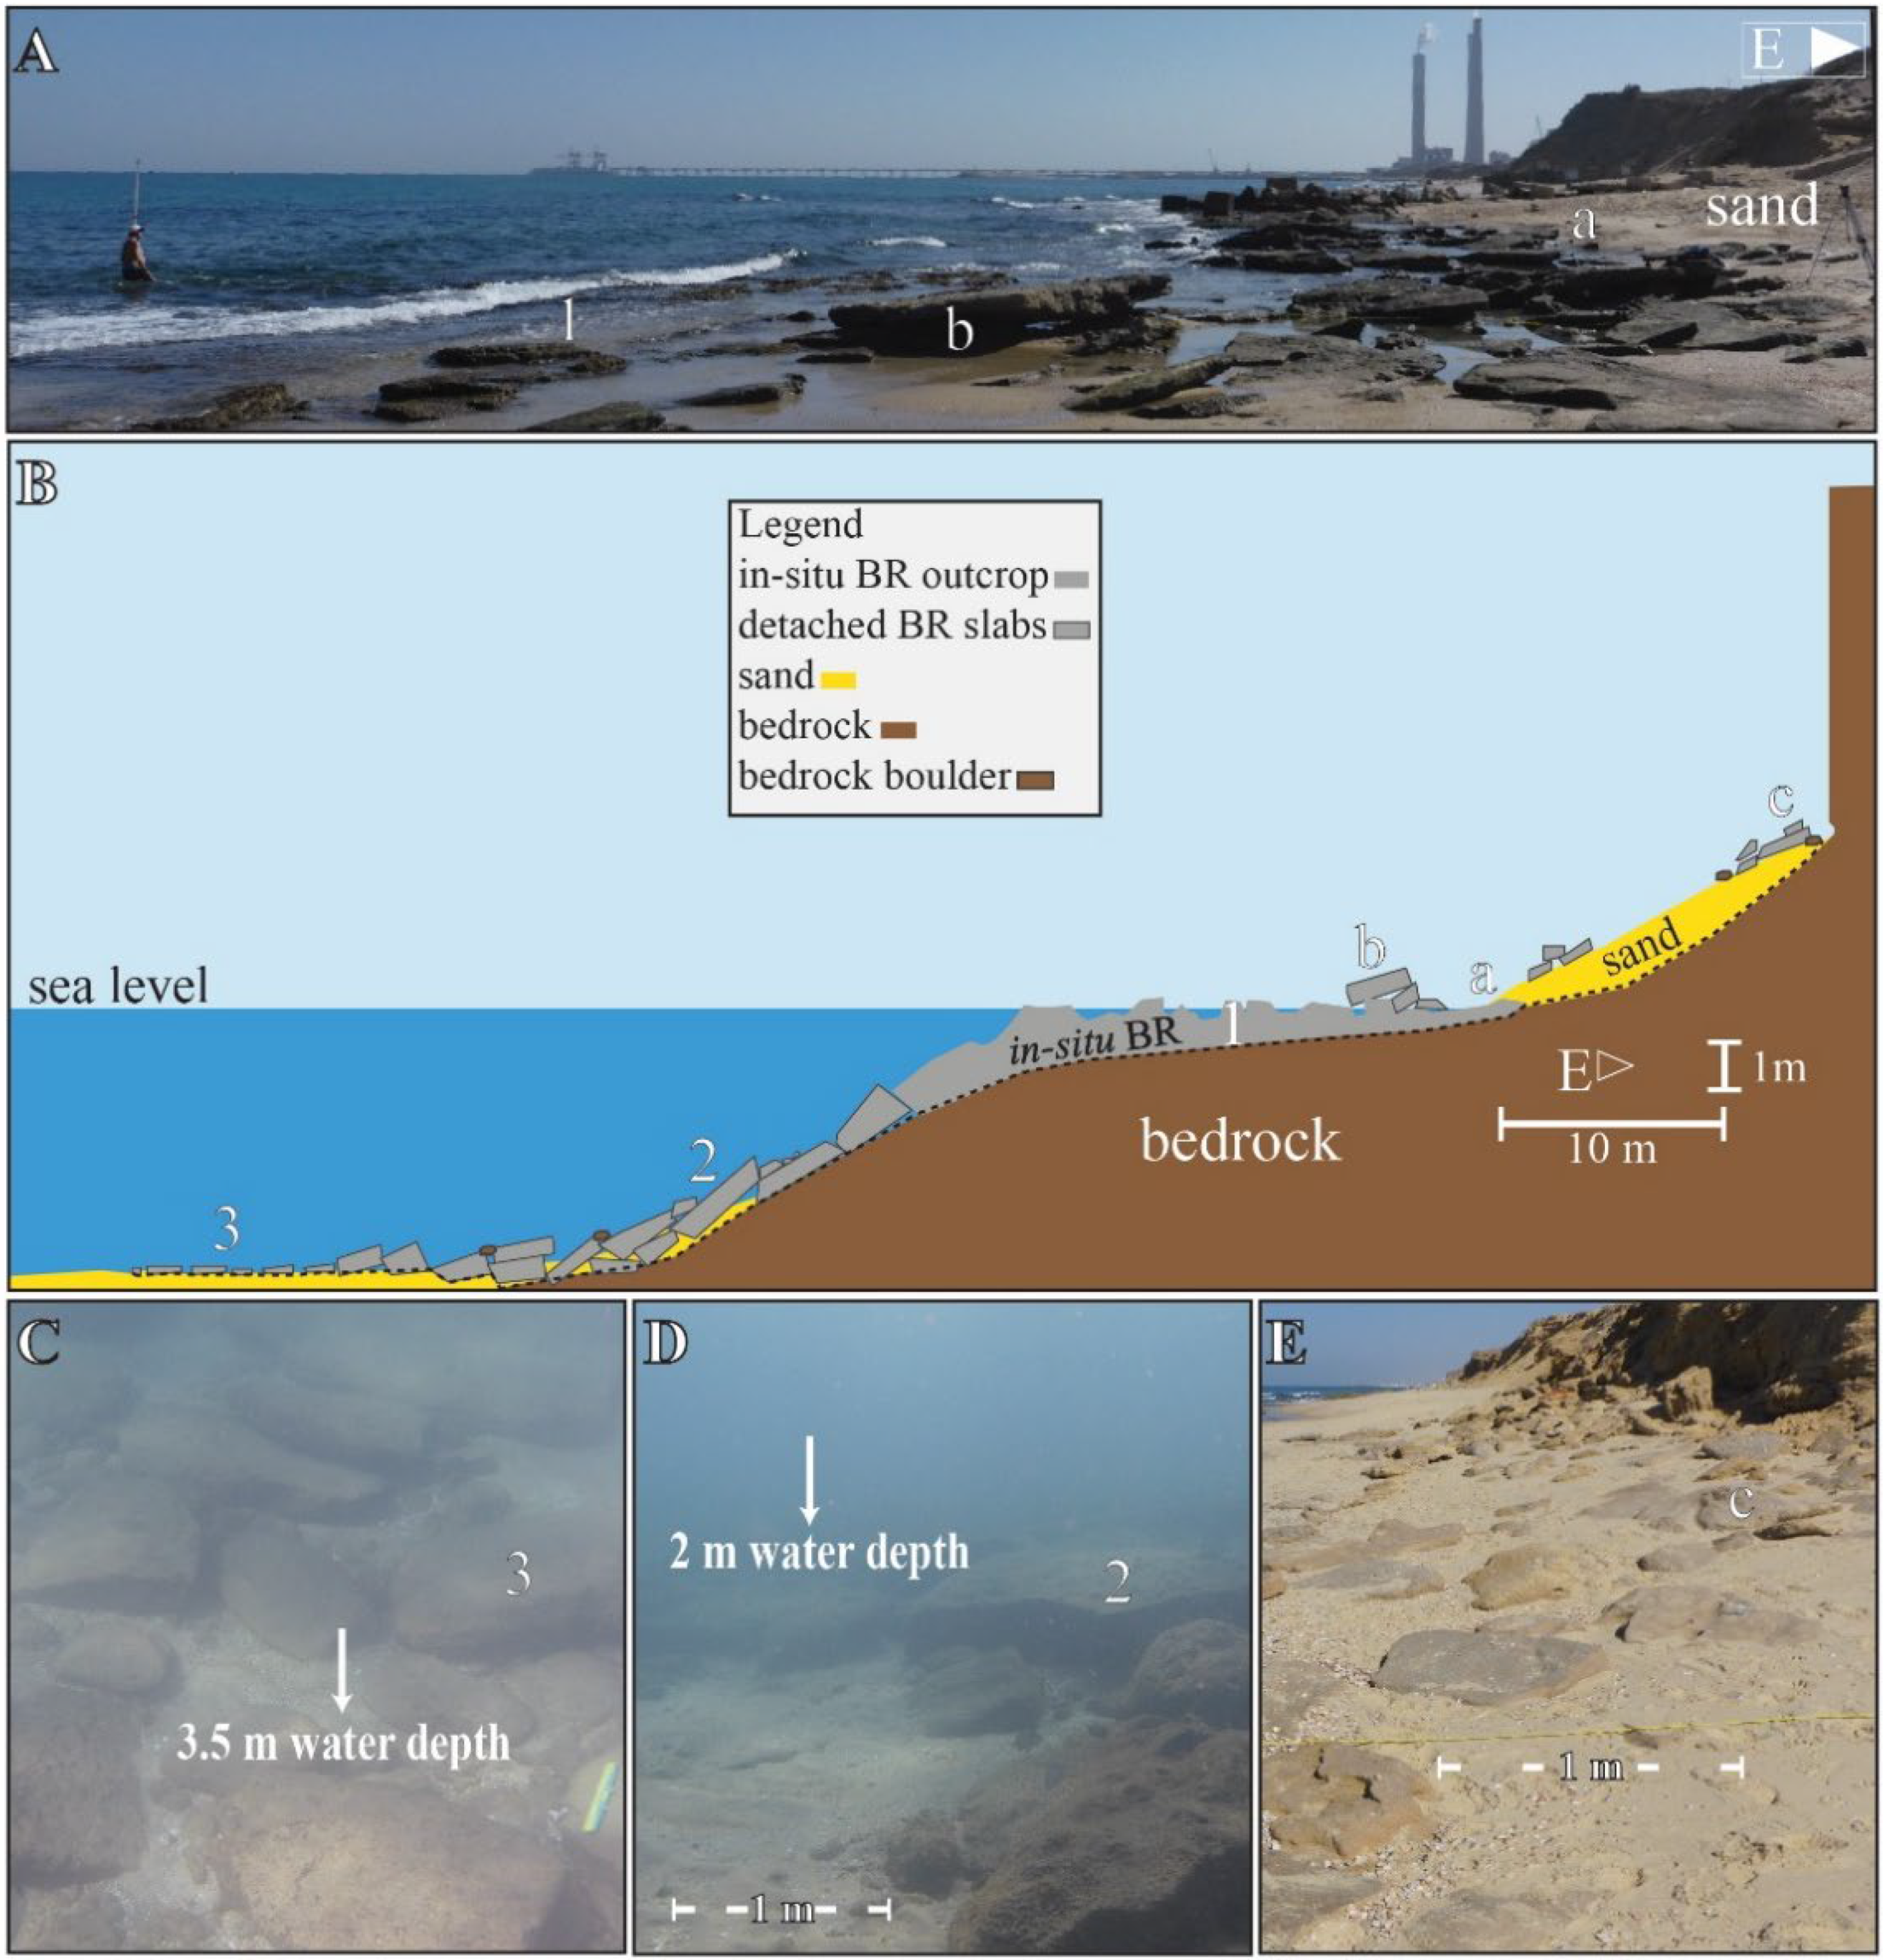
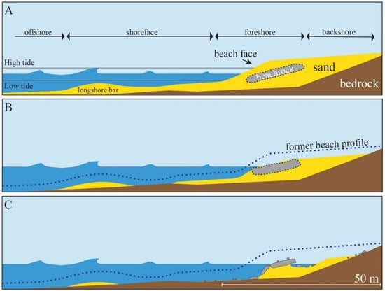
O que é Beachrock?
Beachrock Morphology along the Mediterranean Coast of Israel: Typological Classification of Erosion Features – Amir Bar

Slide 10
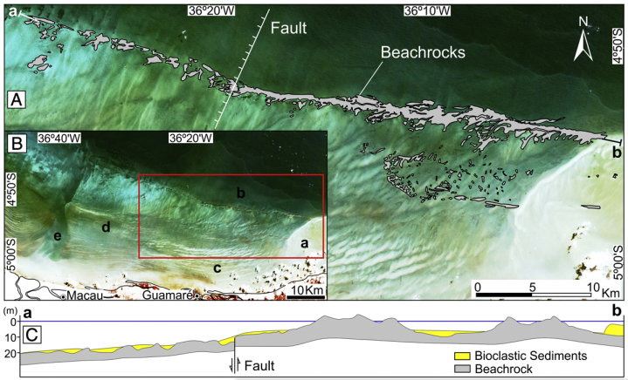
O que é Beachrock?

Slide 11
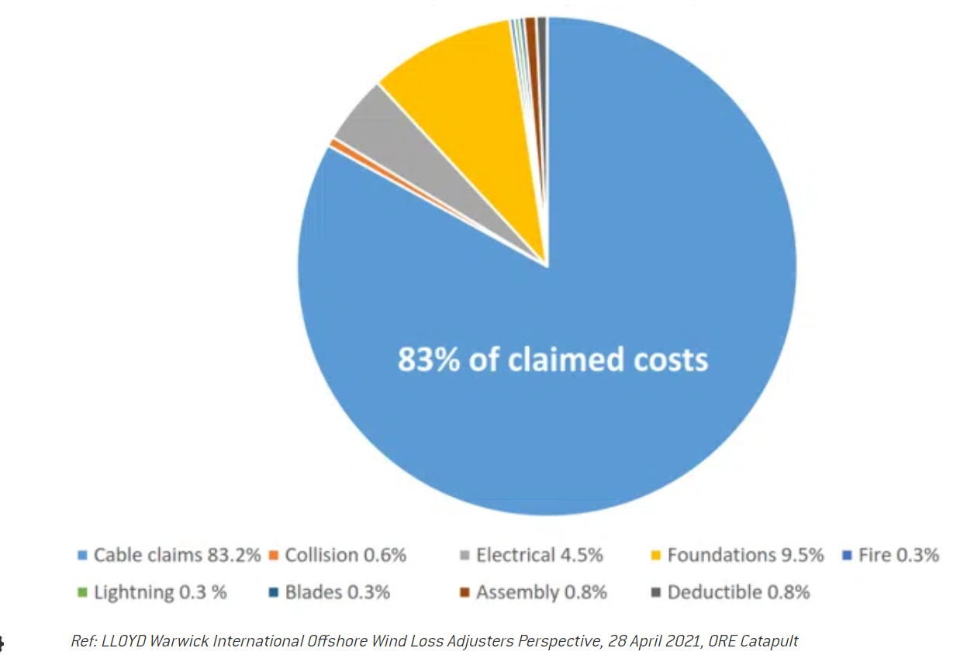
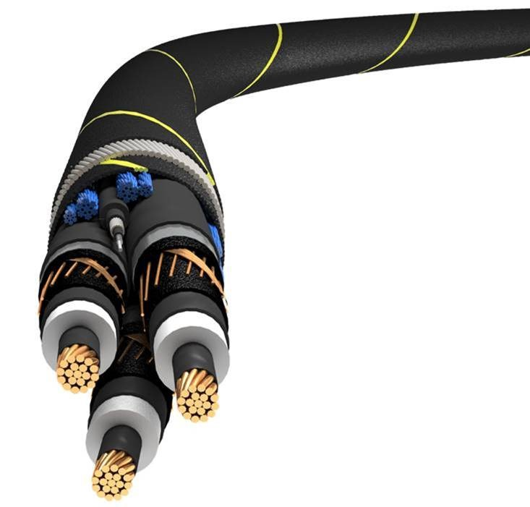
Export Cable
https://guidetofloatingoffshorewind.com/guide/b-balance-of-plant/b-1-cables/b-1-2-export-cable/
https://acteon.com/blog/maximising-power-cable-reliability-for-offshore-wind/

Slide 12
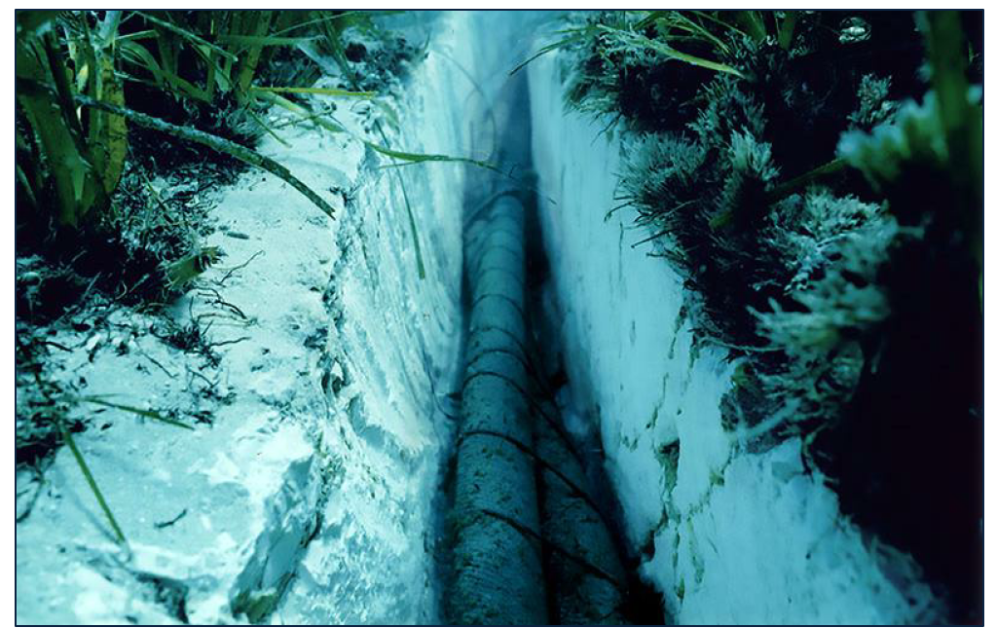
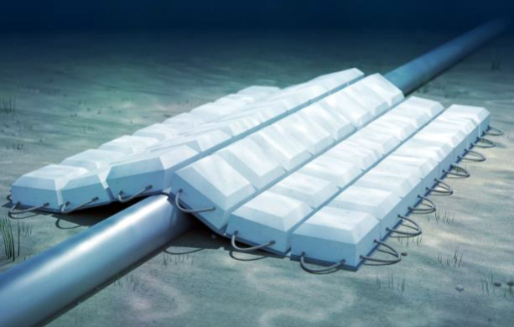
Export Cable
https://guidetofloatingoffshorewind.com/guide/b-balance-of-plant/b-1-cables/b-1-2-export-cable/

Slide 13
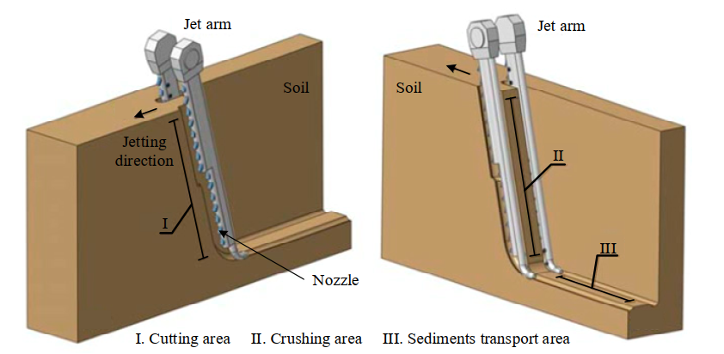
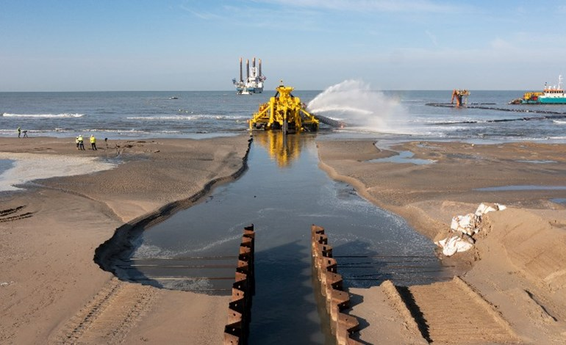
Jetting
Solos moles
Perspective Review on Subsea Jet Trenching
Technology and Modeling
Pierre Guy Atangana Njock 1, Qian Zheng 2, Ning Zhang 3,* and Ye-Shuang Xu 4,*

Slide 14
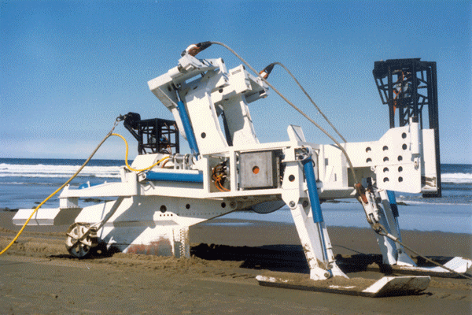
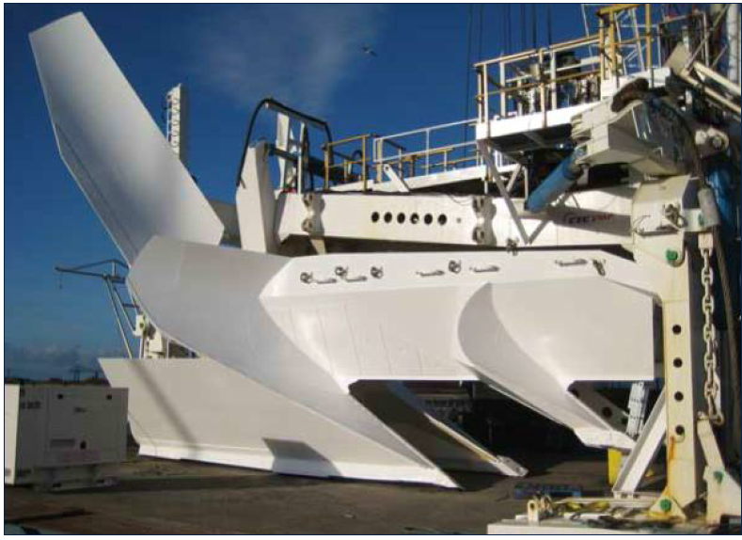
Subsea Plough
Solos mais rígidos
https://atlantic-cable.com/Article/SA/52/index.htm

Slide 15
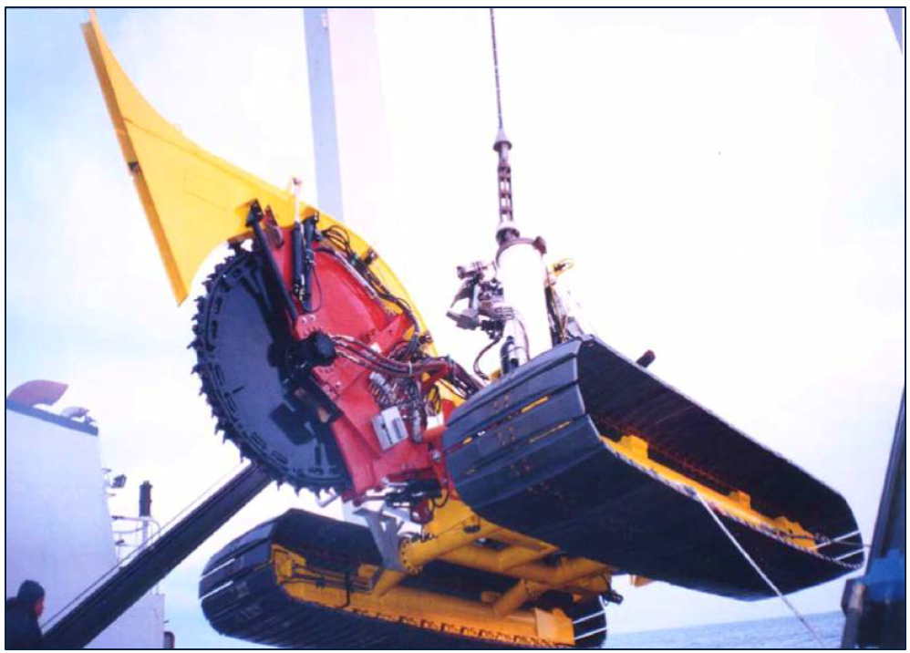
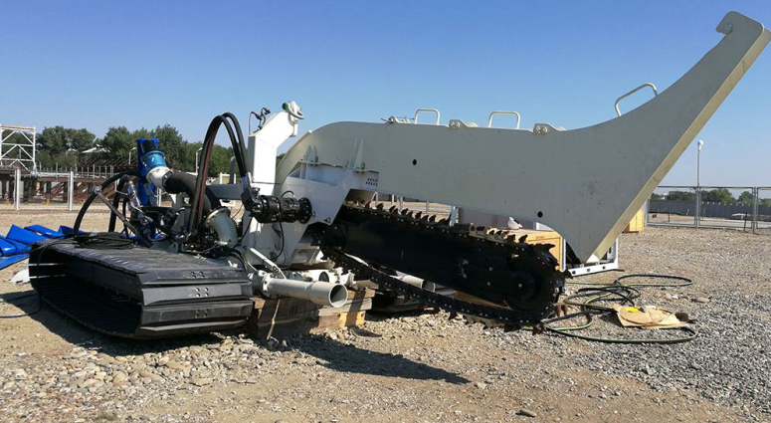
Valetadeiras
Solos rochosos

Slide 16
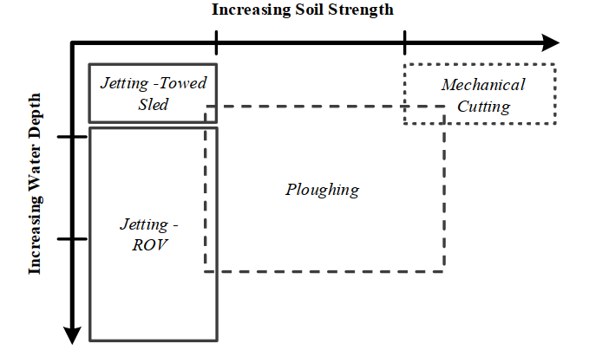
Opções
Solos moles
Solos mais rígidos
Solos rochosos
Perspective Review on Subsea Jet Trenching
Technology and Modeling
Pierre Guy Atangana Njock 1, Qian Zheng 2, Ning Zhang 3,* and Ye-Shuang Xu 4,*

Slide 17
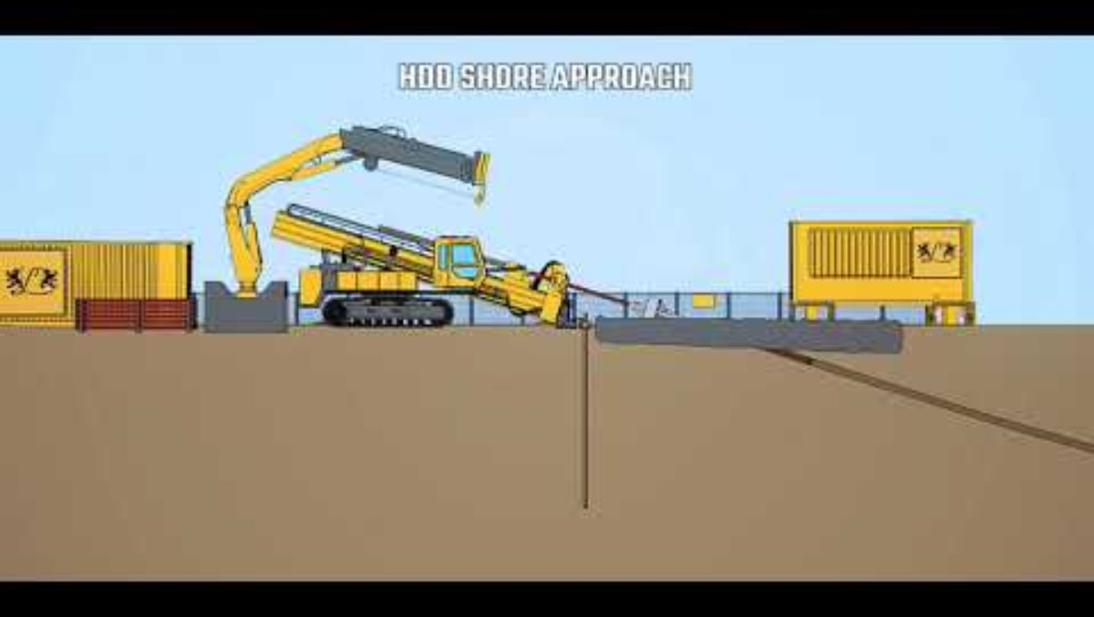

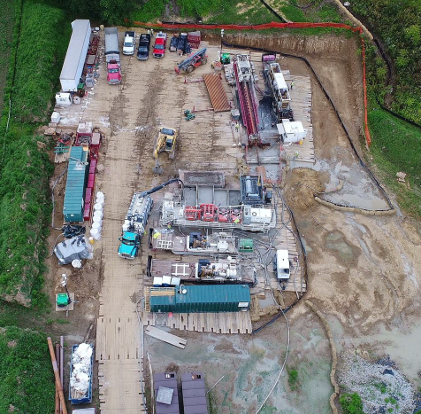
Perfuração HDD
https://www.youtube.com/watch?app=desktop&v=SbTU1UlAr7s

Slide 18
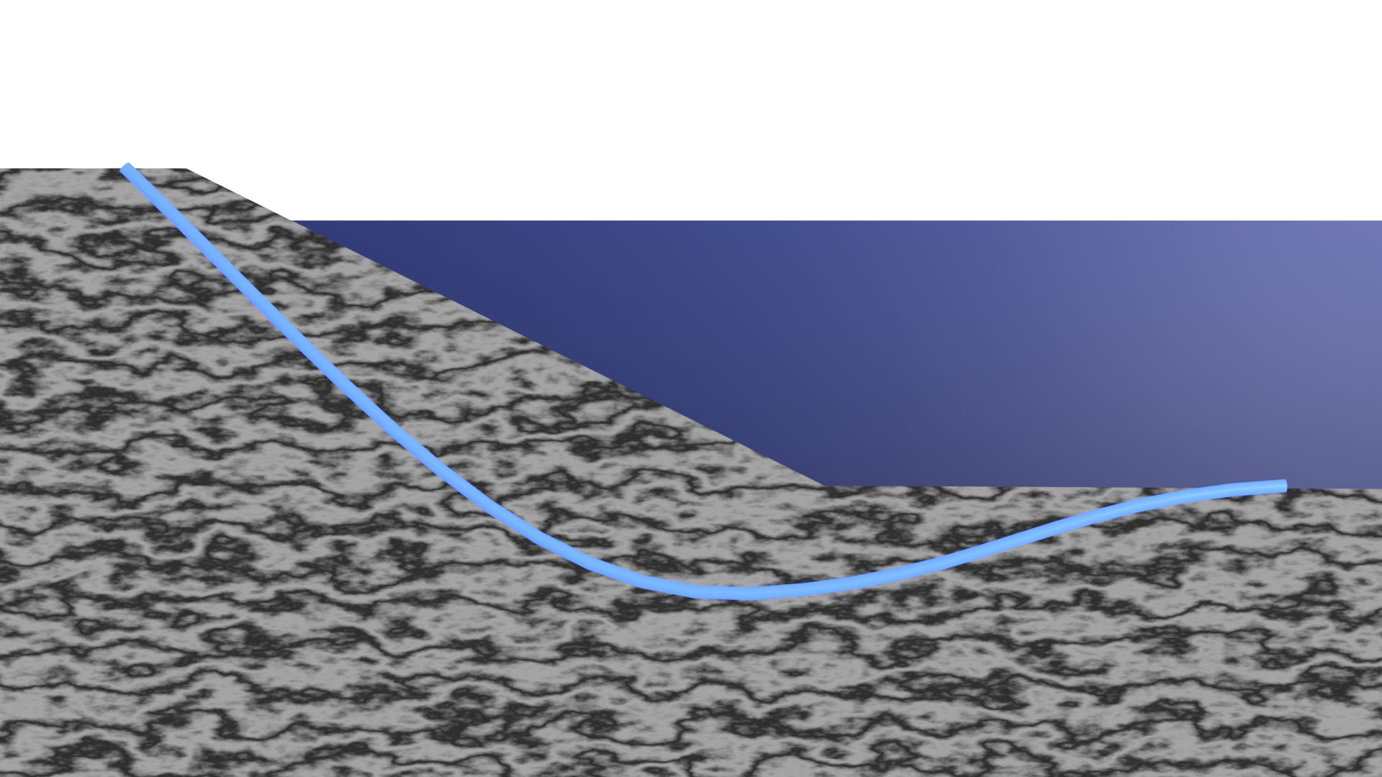

Perfuração HDD

Slide 19
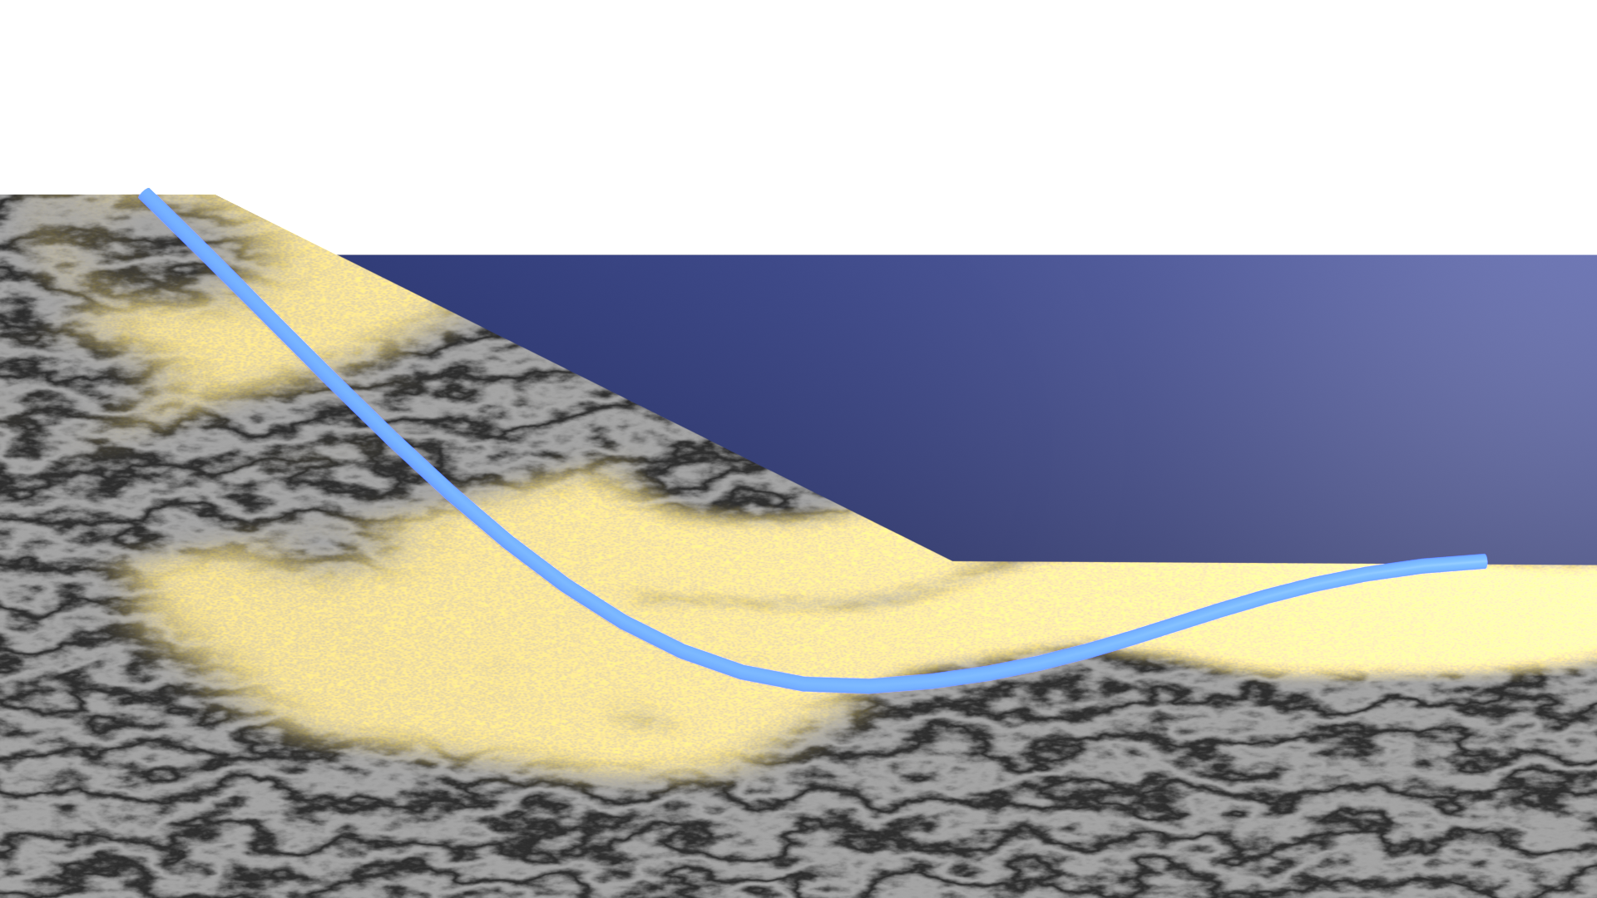

Perfuração HDD

Slide 20
Considerações finais
A engenharia do shore approach não é trivial e tem que planejar muito para evitar surpresas
Precisa entender bem:
  Batimetria Detalhada
  Dados geotécnicos

Slide 21
Considerações finais
É recommendado fazer:
  Sonar de varredura lateral
  Sísmica de alta resolução
  Mapeamento de magnetômetro
Considerar aspectos ambientais
Engenharia de shore approach

